Slide 1
高级数据挖掘
第一章 概论

Slide 2
数据分析与挖掘简介
知识是人类对客观世界的观察和了解，是人类对客观世界是什么、为什么、应该怎么做的认知，知识推动人类的进步和发展。人类所作出的正确判断和决策，以及采取正确的行动都是基于智慧和知识。
数据是反映客观事物的数字、词语、声音和图像等，是可以进行计算加工的“原料”。数据是对客观事物的数量、属性、位置及其相互关系的抽象表示，适合于保存、传递和处理。
The Explosive Growth of Data
------- from terabytes to petabytes

Slide 3
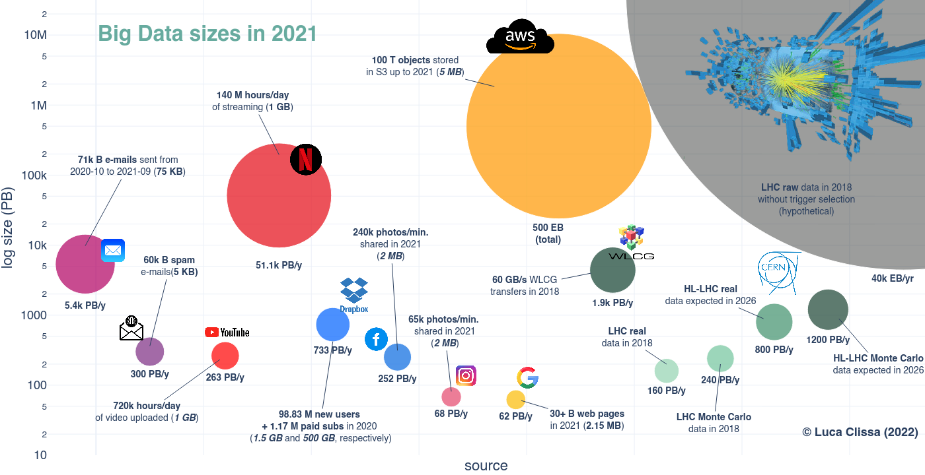
数据分析与挖掘简介
自动数据收集工具和成熟的数据库技术使得大量的数据被收集，存储在数据库、数据仓库或其他信息库中以待分析。
主要的数据来源与领域:
Web, e-commerce, transactions, stocks, …
Science: Remote sensing, bioinformatics, scientific simulation, …
Society and everyone: news, YouTube
“数据丰富，信息贫乏”

Slide 4
数据分析与挖掘简介
面对大量的数据，迫使人们不断寻找新的工具，对规律进行探索，为决策提供有价值的信息。数据挖掘有助于发现趋势，揭示已知的事实，预测未知的结果。
人们迫切希望能够对海量数据进行分析挖掘，发现并提取隐含在数据中的有价值信息。

Slide 5
Why Data Mining?
We are drowning in data, but starving for knowledge!
“Necessity is the mother of invention”
解决办法：
数据仓库（Data Warehouse）和在线分析处理（OLAP）
数据挖掘—在大量数据中发现有用的知识、模式、规律、约束等

Slide 6
数据挖掘简介
数据挖掘（Data Mining）是人工智能和数据库领域研究的热点问题，是指从大量有噪声的、不完全的、模糊和随机的数据中，提取出隐含在其中的、事先不知道但具有潜在利用价值的信息的过程。
这个定义包括几层含义：数据必须是真实的、大量的并且含有噪声的；发现的是用户感兴趣的可以接受、理解和运用的知识；仅支持特定的问题，并不要求放之四海而皆准的知识。
与数据挖掘的含义类似的还有一些术语如从数据中心挖掘知识、知识提取、数据/模式分析等。

Slide 7
What Is Data Mining?
Data mining (knowledge discovery from data)
数据挖掘--从大量数据中寻找其规律的技术，是统计学、数据库技术和人工智能技术的综合。
数据挖掘是从数据中自动地抽取模式、关联、变化、异常和有意义的结构；
数据挖掘大部分的价值在于利用数据挖掘技术改善预测模型。
Alternative names
Knowledge discovery (mining) in databases (KDD), knowledge extraction, data/pattern analysis, data archeology, data dredging, information harvesting, business intelligence, etc.

Slide 8
数据挖掘简介
Pattern
Information
Knowledge
Input Data
Data Pre-Processing
Data Mining
Post-Processing
Pattern discovery
Association & correlation
Classification
Clustering
Outlier analysis
… … … …
Pattern evaluation
Pattern selection
Pattern interpretation
Pattern visualization
Data integration
Normalization
Feature selection
Dimension reduction
This is a view from typical machine learning and statistics communities

Slide 9
数据分析与数据挖掘
数据分析（Data Analysis，DA）是数学与计算机科学相结合的产物，是指用适当的统计分析方法对收集来的大量数据进行分析，提取有用信息和形成结论，对数据加以详细研究和概括总结的过程。数据分析和数据挖掘都是基于搜集来的数据，应用数学、统计和计算机等技术抽取出数据中的有用信息，进而为决策提供依据和指导方向。
数据分析有广义与狭义之分。广义的数据分析包括了狭义数据分析和数据挖掘。

Slide 10
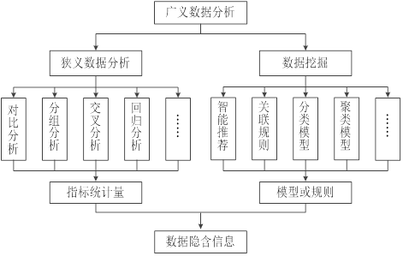
数据分析与数据挖掘

Slide 11
数据分析与数据挖掘
数据分析与数据挖掘对比
差异 | 数据分析 | 数据挖掘
定义 | 描述和探索性分析，评估现状和修正不足 | 技术性的“采矿”过程，发现未知的模式和规律
侧重点 | 实际的业务知识 | 挖掘技术的落地，完成“采矿”过程
技能 | 统计学、数据库、Excel和可视化等 | 过硬的数学功底和编程技术
结果 | 需结合业务知识解读统计结果 | 模型或规则

Slide 12
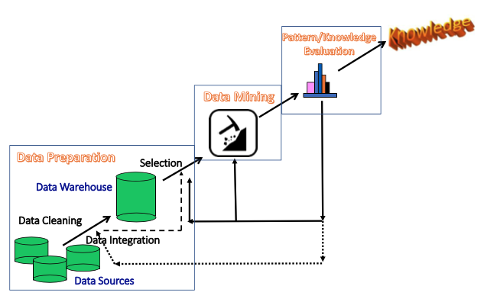
数据挖掘的主要任务
数据挖掘是通过分析每个数据，从大量数据中寻找其规律的技术。
数据挖掘：知识挖掘的核心
1. 数据准备
a. 数据清理（去除噪音和不一致数据）
b. 数据整合（可将多个数据源合并）
c. 数据转换（通过执行汇总或聚合操作，将数据转换和整合为适合挖掘的形式）
d. 数据选择（从数据库中检索与分析任务相关的数据）
2. 数据挖掘（应用智能方法提取模式或构建模型的重要过程）
3. 模式/模型评估
4. 知识展示（使用可视化和知识表示技术向用户展示挖掘出的知识）

Slide 13
数据挖掘的主要任务
数据挖掘的主要任务有关联分析、聚类分析、分类分析、异常分析、特异群组分析和演变分析等。
（1）关联规则挖掘由Rakesh Apwal等人首先提出。两个或两个以上变量的取值之间存在的规律称为关联。
（2）预测建模是指根据已知的数据构建出一个数据模型，然后应用这个模型对未知数据的所属分类进行预测，主要包括分类和回归两类问题。
（3）聚类是把数据按照相似性归纳成若干类别，使得同一类中的数据彼此相似，不同类中的数据尽量相异。
（4）深度学习是一种基于神经网络的自动特征学习方法，可自动从原始数据中提取语义特征，显著提升分类、聚类等数据挖掘任务的效果。
（4）离群点指全局或局部范围内偏离一般水平的观测对象。离群点等异常值会对数据分析与挖掘产生不良影响

Slide 14

数据挖掘的主要任务
关联规则挖掘
single-dimensional association rules
multidimensional association rule

Slide 15
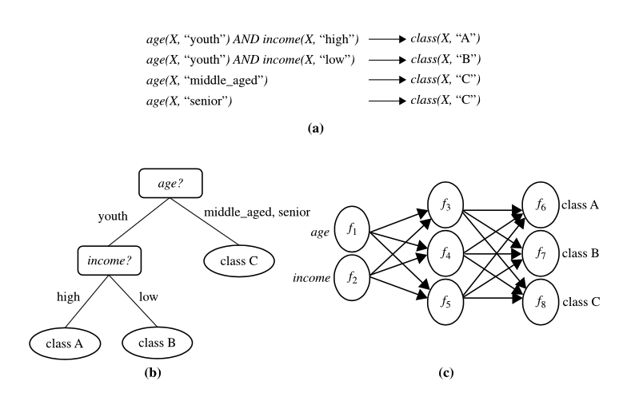
数据挖掘的主要任务
预测建模 – 分类
分类是寻找一个能够描述并区分数据类别或概念的模型（或函数）的过程。该模型基于对一组训练数据（即已知类别标签的数据对象）的分析而得出。

Slide 16
数据挖掘的主要任务
预测建模 - 回归
分类预测的是类别（离散、无序）标签，而回归模型预测的是连续值函数。也就是说，回归用于预测缺失或不可用的数值数据值，而非（离散）类标签。
分类：是否购买产品
回归：预测销售金额
** 分类/回归前需筛选相关特征
示例
假设某网店希望根据销售活动响应讲产品分为三类：良好响应，一般响应，无响应
分类依据：商品描述性特征（如价格、品牌、产地、类型、类别…)
如果不预测商品类别，而是预测商品在促销活动中带来的收入金额（连续值）
基于历史销售数据，构建回归模型

Slide 17
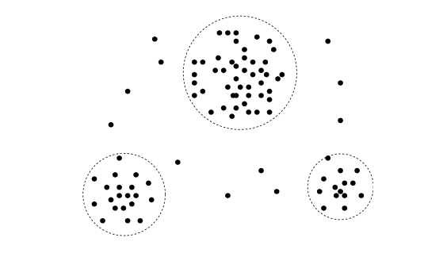
数据挖掘的主要任务
聚类
与分类、回归不同，聚类分析处理无类别标签的数据集。聚类分析可用于为一组数据生成类标签。数据对象基于“最大化类内相似性、最小化类间相似性”的原则进行聚类或分组。
示例
网店对客户数据做聚类分析 → 发现相似客户群体
这些客户群可作为营销的目标群体
例如：客户在城市中的位置分布形成 3 个明显簇（如图示）

Slide 18
数据挖掘的主要任务
深度学习
深度学习是一种基于神经网络的自动特征学习技术，能够从原始输入数据中自动生成有语义的特征 。传统特征工程通常依赖领域知识，深度学习通过多层神经元及反向传播算法自动学习输入与输出之间的映射关系，自动调整权重以最小化预测误差。
常见的神经网络结构包括：前馈神经网络（Feed-forward Neural Network），卷积神经网络（CNN），循环神经网络（RNN），图神经网络（GNN）等
应用领域广泛：计算机视觉，自然语言处理，机器翻译，社交网络分析等

Slide 19
数据挖掘的主要任务
异常值分析（Outlier Analysis）
数据集中可能存在不符合整体模式或行为的数据对象，这些对象称为异常值（Outlier）。许多数据挖掘方法会将异常值视为噪声或例外情况，但在某些应用中（如欺诈检测），罕见事件往往比常见模式更值得关注。异常值分析（又称异常挖掘）专门用于发现此类稀有模式。
异常值可通过多种方法检测：
1）基于统计检验：假设数据符合某种分布或概率模型
2）基于距离度量：距离其他簇较远的对象被视为异常
3）基于密度的方法：可在局部区域发现异常，即使从整体分布看似正常
示例：
异常分析可发现信用卡异常使用行为，例如相比该账户历史记录出现大额消费，或出现异常的地点、类型和频率。

Slide 20
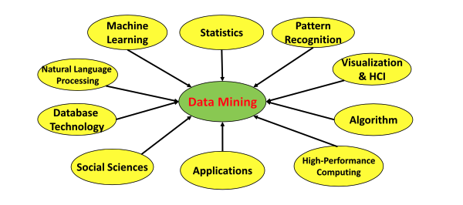
数据挖掘与多学科的交汇
机器学习（Machine Learning）：提供自动学习与模型构建能力，用于分类、聚类、预测等任务。
统计学（Statistics）：提供数据建模与推断基础，可用于描述数据、验证结果（如假设检验）并处理噪声与缺失值。
模式识别（Pattern Recognition）：识别数据中的潜在模式，支持自动分类、特征提取等任务。
自然语言处理（Natural Language Processing）：用于处理文本与语言数据，支持文本挖掘与语义分析。
可视化与人机交互（Visualization & HCI）：帮助直观展示挖掘结果，提升结果解释性和交互性。
数据库技术（Database Technology）：提供高效的数据存储、管理与访问支撑大规模数据分析。
算法（Algorithm）：设计高效可扩展的挖掘算法，解决大规模和分布式环境下的计算复杂性问题。
高性能计算（High-Performance Computing）：为处理海量数据与实时数据流提供算力支持，特别适用于在线应用。
社会科学（Social Sciences）：提供数据解释与模型验证的理论支持，帮助理解行为模式与社会现象。
应用（Applications）：数据挖掘技术广泛应用于医疗、金融、电商、搜索引擎等领域，支持预测、推荐和风险管理等任务。

Slide 21
数据挖掘与多学科的交汇
统计学在数据挖掘中的作用
统计模型既可以是数据挖掘的结果（如分类模型），也可作为数据挖掘的基础（如噪声、缺失值建模）。
提供预测与预测建模工具，支持对数据进行汇总与描述。
推断统计（如概率模型）帮助处理观测数据中的随机性与不确定性，并对过程或总体作出推断。
可用于验证挖掘结果（如分类或预测模型），常用统计假设检验来确认结果显著性与可靠性。
示例：
挖掘完成后，可用假设检验确认模型是否有效，若显著性通过，模型的描述统计可增强其可靠性。
将统计方法应用于大规模或分布式数据集时，计算复杂度高、扩展性难度大。
对在线应用（如搜索引擎查询推荐）尤为关键，需实时处理快速数据流。

Slide 22
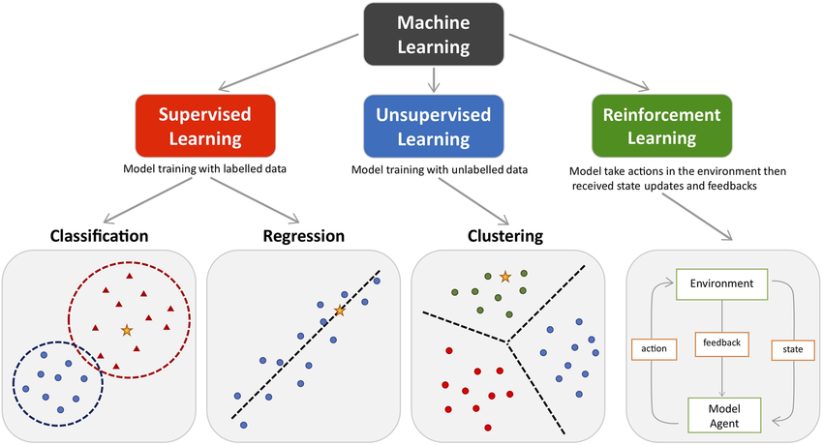
数据挖掘与多学科的交汇
机器学习
监督学习
使用有标签数据指导模型训练，如手写邮编识别（输入图片 + 正确数字），通过已知标签学习输入与输出之间的映射关系。
半监督学习：
结合使用已标记和未标记的实例，已标记实例用于学习初步类别模型，未标记实例用于进一步优化类边界，适用于标签获取成本高、无标签数据充足的场景。
无监督学习：
使用无标签数据，通过聚类等方法发现数据内部结构，例如将手写数字图片分成 10 个簇，对应数字 0~9，自动挖掘数据模式。

Slide 23
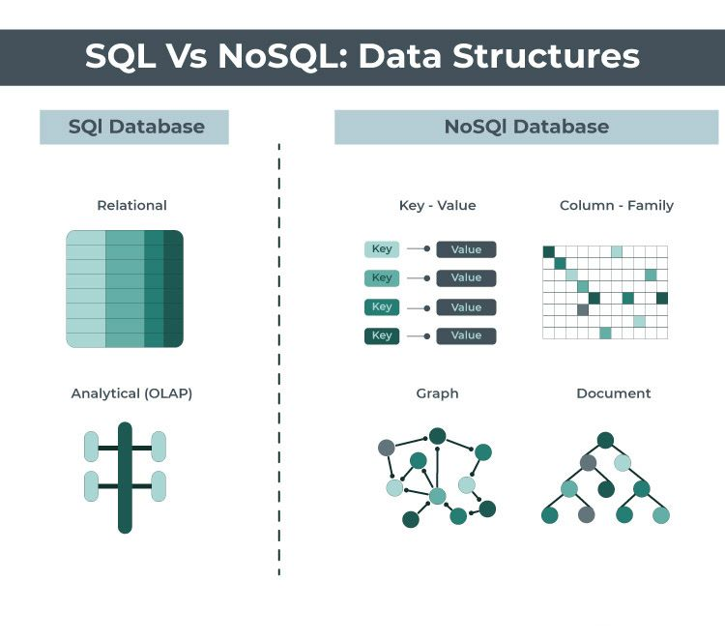
数据挖掘的数据源
作为一门通用的技术，只要数据对目标应用是有用的，数据挖掘就可以用于任何类型的数据。对于挖掘的应用，数据的基本形式主要有数据库数据、数据仓库、事务数据库和其它数据源。
（1）数据库系统是由一组内部相关的数据（数据库）和用于管理这些数据的程序组成，通过软件程序对数据进行高效的存储和管理，并发、共享或分布式访问，并保证数据的完整性和安全性。

Slide 24
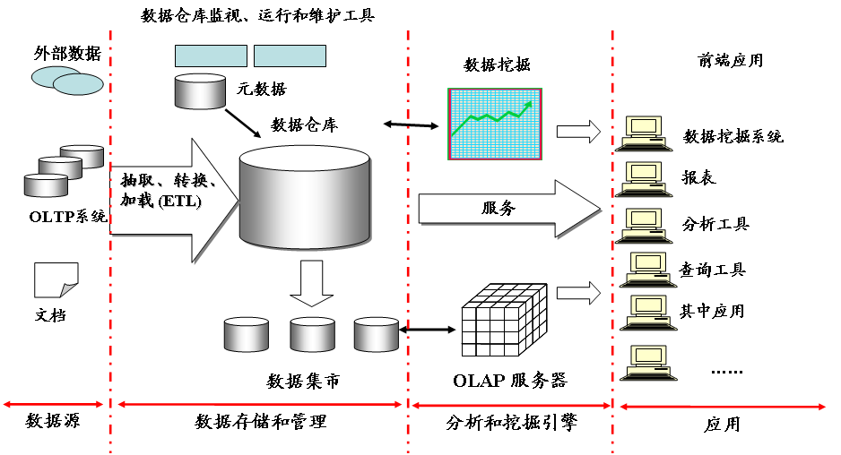
数据挖掘的数据源
（2）数据仓库是依照分析需求、分析维度和分析指标进行设计的，它是数据库的一种概念上的升级。
（3）事务数据库的每个记录代表一个事务，例如一个航班的订票、顾客的一个交易等。
（4）其它类型数据
时间相关的数据和序列数据，数据流，空间数据，Web数据（HTML等）等。

Slide 25
数据挖掘使用的技术
作为一个应用驱动的领域，数据挖掘吸纳了诸如统计学、机器学习、数据库和数据仓库、数据可视化、算法、高性能计算和许多应用领域的先进技术

Slide 26
数据库系统与数据仓库
数据库管理系统（Database Management System，DBMS） 是一种用于创建、操作、维护和管理数据库的大型软件系统，主要功能包括：
定义数据结构（数据模型）
提供高效的查询语言（如 SQL）
实现数据的安全性、完整性与并发控制
主要用于支持企业日常的事务处理（OLTP），例如订单处理、库存管理、银行转账等，强调数据的一致性与实时性。
数据仓库（Data Warehouse） 是面向主题、集成化、随时间变化且不可修改的数据集合，用于支持决策分析。其主要特点包括：
数据来自多个操作性数据库和外部源，进行清洗、集成与历史化处理
以多维方式组织，支持跨时间、跨维度的分析
主要用于联机分析处理（OLAP），如趋势分析、数据挖掘和商业智能
强调可读性与分析性，而非高频更新

Slide 27
数据库系统与数据仓库
 | 数据库管理系统（DBMS） | 数据仓库（Data Warehouse）
主要用途 | 事务处理（OLTP） | 决策支持与数据分析（OLAP）
数据特征 | 实时、当前状态数据 | 历史、面向主题、不可修改
数据来源 | 单一应用或业务流程 | 多个业务系统与外部数据
更新频率 | 高频读写 | 只读，定期批量更新
架构特点 | 关注数据一致性与完整性 | 强调数据集成与多维分析

Slide 28
数据挖掘与机器学习
从数据分析角度看，数据挖掘与机器学习既有相似之处，也有明显区别：
数据挖掘不专注于探索人类学习机制，更强调从海量数据中发现可用模式与知识。
机器学习更关注学习原理与算法，属于多领域交叉的科学性研究，涵盖概率、统计、逼近论、凸分析等。
数据挖掘偏重应用与技术实现，结合机器学习的数据分析方法与数据库管理技术，着力解决大规模、复杂场景下的实际问题。
两者在任务与方法上区别：
数据挖掘需应对超大规模数据与无限数据流，强调算法的高效性与可扩展性。
数据挖掘中常用弱监督方法（半监督、集成、远程监督、主动学习、迁移学习），克服标签稀缺难题。
在某些领域（如社交网络分析、结构化模式挖掘），数据挖掘比传统机器学习覆盖面更广。
机器学习：更侧重科学性与算法探索
数据挖掘：更侧重数据驱动的具体应用落地与技术创新

Slide 29
数据挖掘存在的问题
目前，数据挖掘在很多领域取得了巨大成功，但依然存在一些具有挑战性的问题。
（1）数据类型多样化
（2）噪声数据
（3）高维度数据
（4）数据挖掘的可视化

Slide 30
数据挖掘建模常用工具
1 商用工具
商用工具主要由商用的开发商提供，通过市场销售，提供相关的服务。与开源软件相比，商用软件更强大、软件性能更加成熟稳定。主要的商用数据挖掘工具有SAS Enterprise Miner、SPSS Clementine和IBM Intelligent Miner等。
2 开源工具
开源软件的最大优势在于免费，而且让任何有能力的人参与并完善软件。相对于商用工具，开源软件工具更容易学习和掌握。常用的开源工具有R语言、Python、Weka和RapidMiner等。

Slide 31
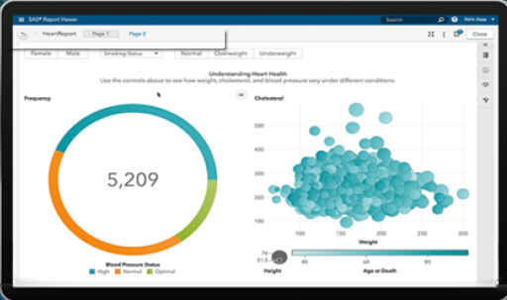
数据挖掘建模常用工具
1. 商用工具
SAS Enterprise Miner
SPSS Clementine
Intelligent Miner
QUEST

Slide 32
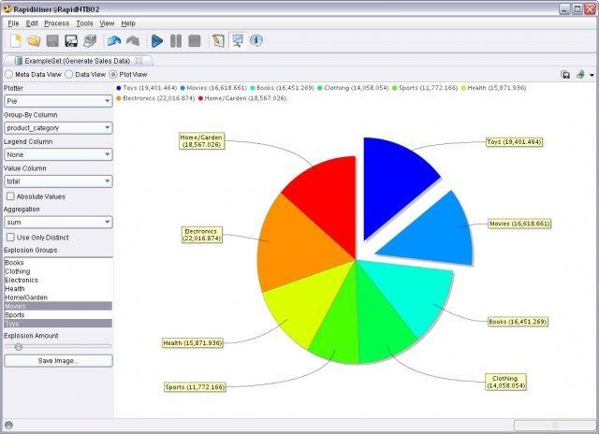
数据挖掘建模常用工具
2. 开源工具
R
Weka
Mahout
RapidMiner
Python
Spark MLlib

Slide 33

数据挖掘常用工具
Python
Python是一种功能强大的、开源的、解释性、面向对象计算机编程语言，内建有各种高级数据结构，支持模块和包，支持多种平台并可扩展。Python语言简洁、易学习、易阅读，并在数据统计、机器学习方面得到广泛应用，是人工智能研究领域中一个非常重要的工具。

Slide 34
利用Python进行数据挖掘的优势
1. 爬取数据需要Python
2. 数据分析需要Python
3. Python语言简单高效

Slide 35
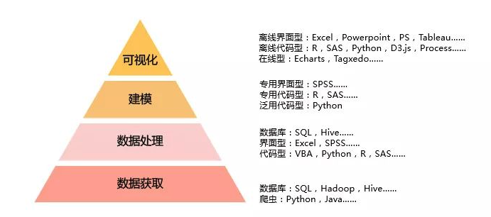
利用Python进行数据挖掘的优势

Slide 36
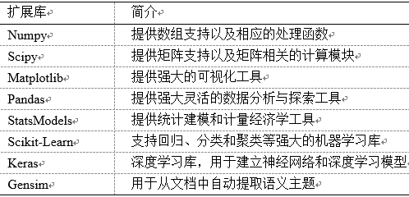
Python数据挖掘常用类库
Python的第三方模块很丰富，而且语法非常简练，自由度很高。

